Slide 1
Государственное учреждение образования «Социально-педагогический центр Поставского района Основные вопросы о безопасности детей в сети интернет
Консультация для родителей
Подготовила педагог социальный
Танона Марина Петровна

Slide 2
Я волнуюсь, что мой ребенок может оскорблять и обижать других людей в сети интернет
Всегда лучше предупредить, чем разбираться с последствиями. В отношении детей этот тезис особенно актуален, потому что усвоенные привычки или правила поведения они продолжают повторять и во взрослом возрасте. Дети легко принимают негативные модели поведения, которые могут негативно сказываться коммуникации и успешности в реальном мире. Поэтому важно научить ребенка культуре общения, в том числе в сети Интернет

Slide 3
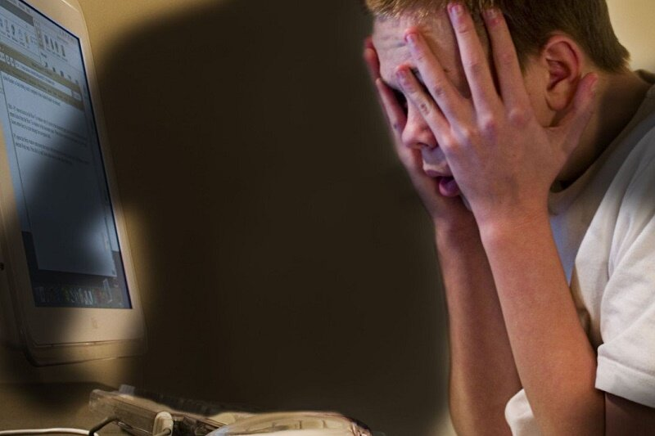
Я думаю, что моего ребенка оскорбляют или обижают в сети интернет
Дети, особенно подростки, зачастую не говорят родителям о том, что они чувствуют, особенно о своих переживаниях,что с ними произошло в сети. Основная причина в том, что они боятся, что сделали что-то не так, или что их могут лишить компьютера и доступа в Интернет

Slide 4
Признаки, на которые необходимо обратить внимание
Ребенок становится грустным или нервным после просмотра мобильного телефона или пользования сети Интернет
Ребенок меняет свое поведение и привычки, становится раздражительным, агрессивным, отстраняется и ищет одиночества
Происходит неожиданная смена круга друзей
Ребенок перестает посещать школьные занятия и тренировки, участвовать в жизни школы. Меняется привычки и время отхода ко сну
Ухудшается школьная успеваемость
Ребенок становится скрытным, пытается скрыть интернет активность и использование мобильного телефона

Slide 5
Что делать?
Постарайтесь воздержаться от того, чтобы немедленно забрать у ребенка все гаджеты и лишить его доступа в Интернет. Лишение ребенка телефона или компьютера может привести к обратному результату. Такое решение может отдалять детей от сверстников, поскольку ребенок лишается одного из каналов коммуникации и взаимодействия с друзьями. Лишая их онлайн доступа, важно научить как взаимодействовать с внешним миром и восстанавливать физическое и психологическое здоровье.

Slide 6
Что делать?
Оставайтесь спокойными и открытыми к общению - не паникуйте. Ребенку важно знать, что он может обратиться к вам и быть услышанным. Если вы хотите, чтобы ребенок чувствовал себя уверенным, не следует немедленно расстраиваться, плакать или злиться, как только он расскажет вам о сложившейся ситуации. Лучшее средство общения - это открытый диалог с самого начала. Начинайте разговор без субъективных обвинений или агрессии, дайте ребенку почувствовать, что он может прийти к вам с любой проблемой без страха быть наказанным

Slide 7
Еще советы

Slide 8
1. Послушайте, подумайте и возьмите паузу
Оцените проблему, о которой вам рассказал ребенок.
Как она проявляется: это однократные или постоянные действия? Не забывайте выразить сопереживание ребенку, чтобы он знал о том, что вы понимаете как он себя чувствует. Выдержите паузу, чтобы обдумать то, что вы хотите сказать или сделать. Это позволит избежать импульсивных решений и действий. Такой подход позволяет дополнительно оценить возникшую ситуацию, обдумать то, что случилось и еще раз пообщаться с ребенком, закрепить сложившийся контакт и убедить ребенка, что его проблемы значимы для вас. Оцените как ребенок воспринимает произошедшее. Может ли он причинять вред себе? Возможно необходимо обратиться за помощью к специалистам, на детскую линию.

Slide 9
2. Примите меры защиты, если это необходимо
Если ребенок подвергается угрозам, или высказывает
желание причинить вред себе, лучше всего
обратиться за профессиональной помощью.
Позвоните на линию помощи немедленно, если
существует угроза его физическому здоровью.

Slide 10
3. Сохраните доказательства угрозы
Прежде чем ребенок заблокирует кого-либо или удалит материал, в котором над ним издеваются, сделайте скриншот и сохраните доказательства, включая дату и время. Вам важно иметь доказательства, если вы хотите пожаловаться о противоправных действиях в отношении ребенка. Доказательства могут быть полезны в случае, если издевательства повторяются и вам надо будет зафиксировать их продолжительность.

Slide 11
4. Предоставьте ребенку право и возможность принимать решение
Постарайтесь установить доверительные отношения с ребенком и помочь ему самостоятельно принять решение, вместо того, чтобы говорить ему что делать. Если вы чувствуете, что он не настроен на то, чтобы открыться вам, постарайтесь наладить контакт ребенка с другими взрослыми, которым он доверяет, или используйте профессиональную помощь.

Slide 12
5. Научите ребенка управлять контактами в сети Интернет
Объясните ребенку, что не следует отвечать на оскорбительные и запугивающие сообщения в сети Интернет и принимать какие-то ответные меры. Зачастую в сети интернет люди ведут себя агрессивно и не корректно только для того, чтобы провоцировать ответную реакцию. Поэтому ребенок должен знать, как вести себя с агрессивными собеседниками.

Slide 13
6. Помогите ребенку заблокировать или ограничить доступ человека, который пишет ему в социальной сети
Научите ребенка изменять настройки конфиденциальности на странице профиля, чтобы ограничить доступ других людей к его сообщениям и информации.
В случае, размещения оскорблений ребенка в сети интернет (кроме своей страницы) обратитесь в службу поддержки соответствующего сайта, для их удаления или в правоохранительные органы.

Slide 14
Негативный контент
В сети интернет очень много различной информации, не всегда полезной детям. В силу своего неоднозначного содержания, она может оказать негативное воздействие на их физическое и психическое развитие. Ребенок может обнаружить материалы порнографического содержания в сети интернет случайно или намеренно, из любопытства. Опасность их состоит в том, что дети получат негативную информацию о сексе и интимных отношениях. Кроме того возникает риск вовлечения детей в сексуальную эксплуатацию.

Slide 15
Родителям следует ограничить доступ к следующей информации
Избыточное медиа-насилие;
Материалы порнографического содержания;
Устрашающая медиа-продукция (реальное или вымышленное изображение насилия, криминальной активности или несчастных случаев в видео, играх, фильмах);
Чрезвычайные новости;
Реклама табака, алкоголя, наркотиков, азартных игр, продуктов питания, вредных для здоровья (например, энергетики);
Информации, которая вводит в заблуждение, пропагандирует преступления, насилие или рискованное поведение, хакерство, мошенничество).

Slide 16
Простые советы
Установите правила пользования Интернетом
Пользуйтесь доступными технологиями родительского контроля и защиты Программы родительского контроля доступны на компьютерах, других устройствах. Также можно установить в браузере режим безопасного поиска. Более подробно о безопасном поиске см. https://support.google.com/websearch/answer/510?co=GENIE.Platform%3DDesktop&hl=ru
Объясните ребенку причины введения любой меры контроля и ограничения. Особенно важно договориться с детьми старшего возраста и подростками, контроль которых может привести к сокрытию своего поведения
Обсудите с ребенком домашние правила пользования и поведения в сети интернет. Например, длительность, правила безопасного поведения в Интернет.
Установите правила пользования компьютерами и другими устройствами, не оставляйте детей младшего школьного возраста один на один с устройствами, особенно в закрытых помещениях. О наличии таких правил должны знать все друзья ваших детей и их родители.

Slide 17
Простые советы
Придерживайтесь правила открытого общения с ребенком, обсуждайте проблемы и опасности, которые ребенок может встретить в сети Интернет.
Отключайте интернет в определенное вечернее время ежедневно. Это позволит избежать «зависания» ребенка в Интернете вместо сна.
Обязательно убедитесь, что ребенок не столкнется с информацией подобного рода на ваших собственных устройствах.
Если вы пользуетесь какой-либо формой контента, не рекомендованной для просмотра детьми, будьте осторожны, чтобы избежать негативного воздействия на ребенка.
Защитите паролем свои устройства и ограничте доступ к личной информации.
Удаляйте истории браузера, чтобы дети не могли случайно наткнуться на то, что недавно просматривали родители.
Отключите сервис автозаполнения в браузерах, в том числе паролей.
В случае, если доступ в Интернет осуществляется по единой учетной записи, проверьте хронологию истории аккаунта в google, в том числе просмотры видео-контента в YouTube.

Slide 18
Научите детей видеть ложь!
Родители и педагоги – это те люди, с кем наиболее часто общается ребенок. Именно они могут заметить первые признаки изменений в поведении ребенка и начать разговор

